Slide 1
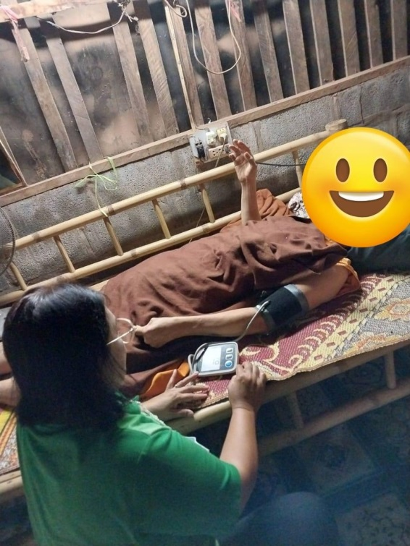
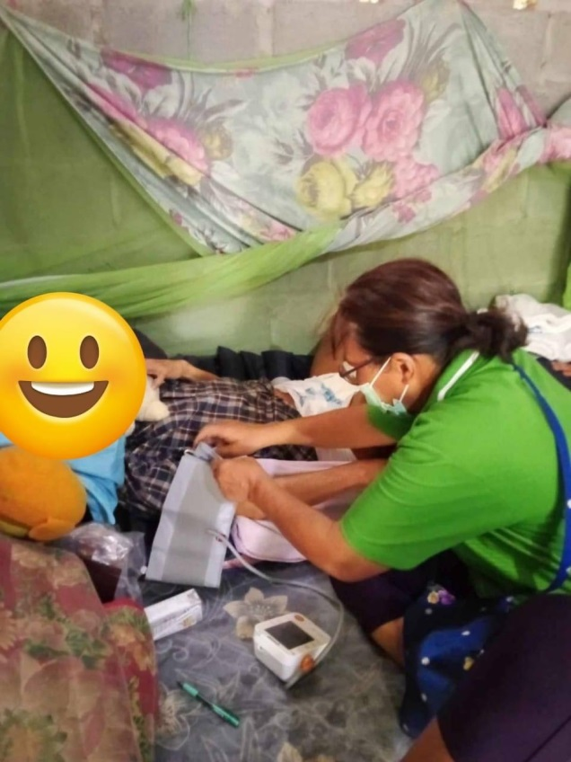
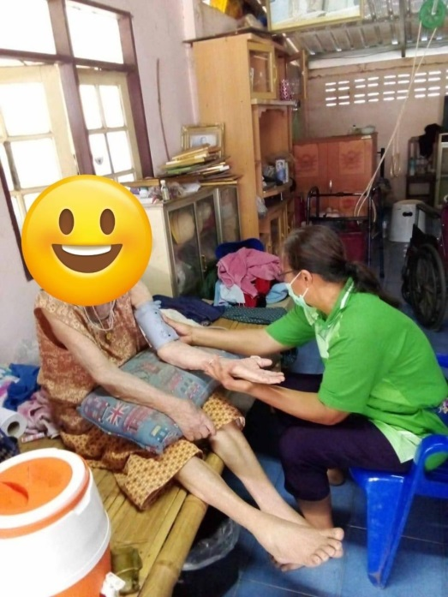
กิจกรรมส่งเสริมสุขภาพ
ของโรงพยาบาลส่งเสริมสุขภาพตำบลเฉลียง ออกหน่วยลงพื้นที่ตรวจสุขภาพให้กับผู้สูงอายุและคนพิการในตำบลเฉลียง

